Slide 1
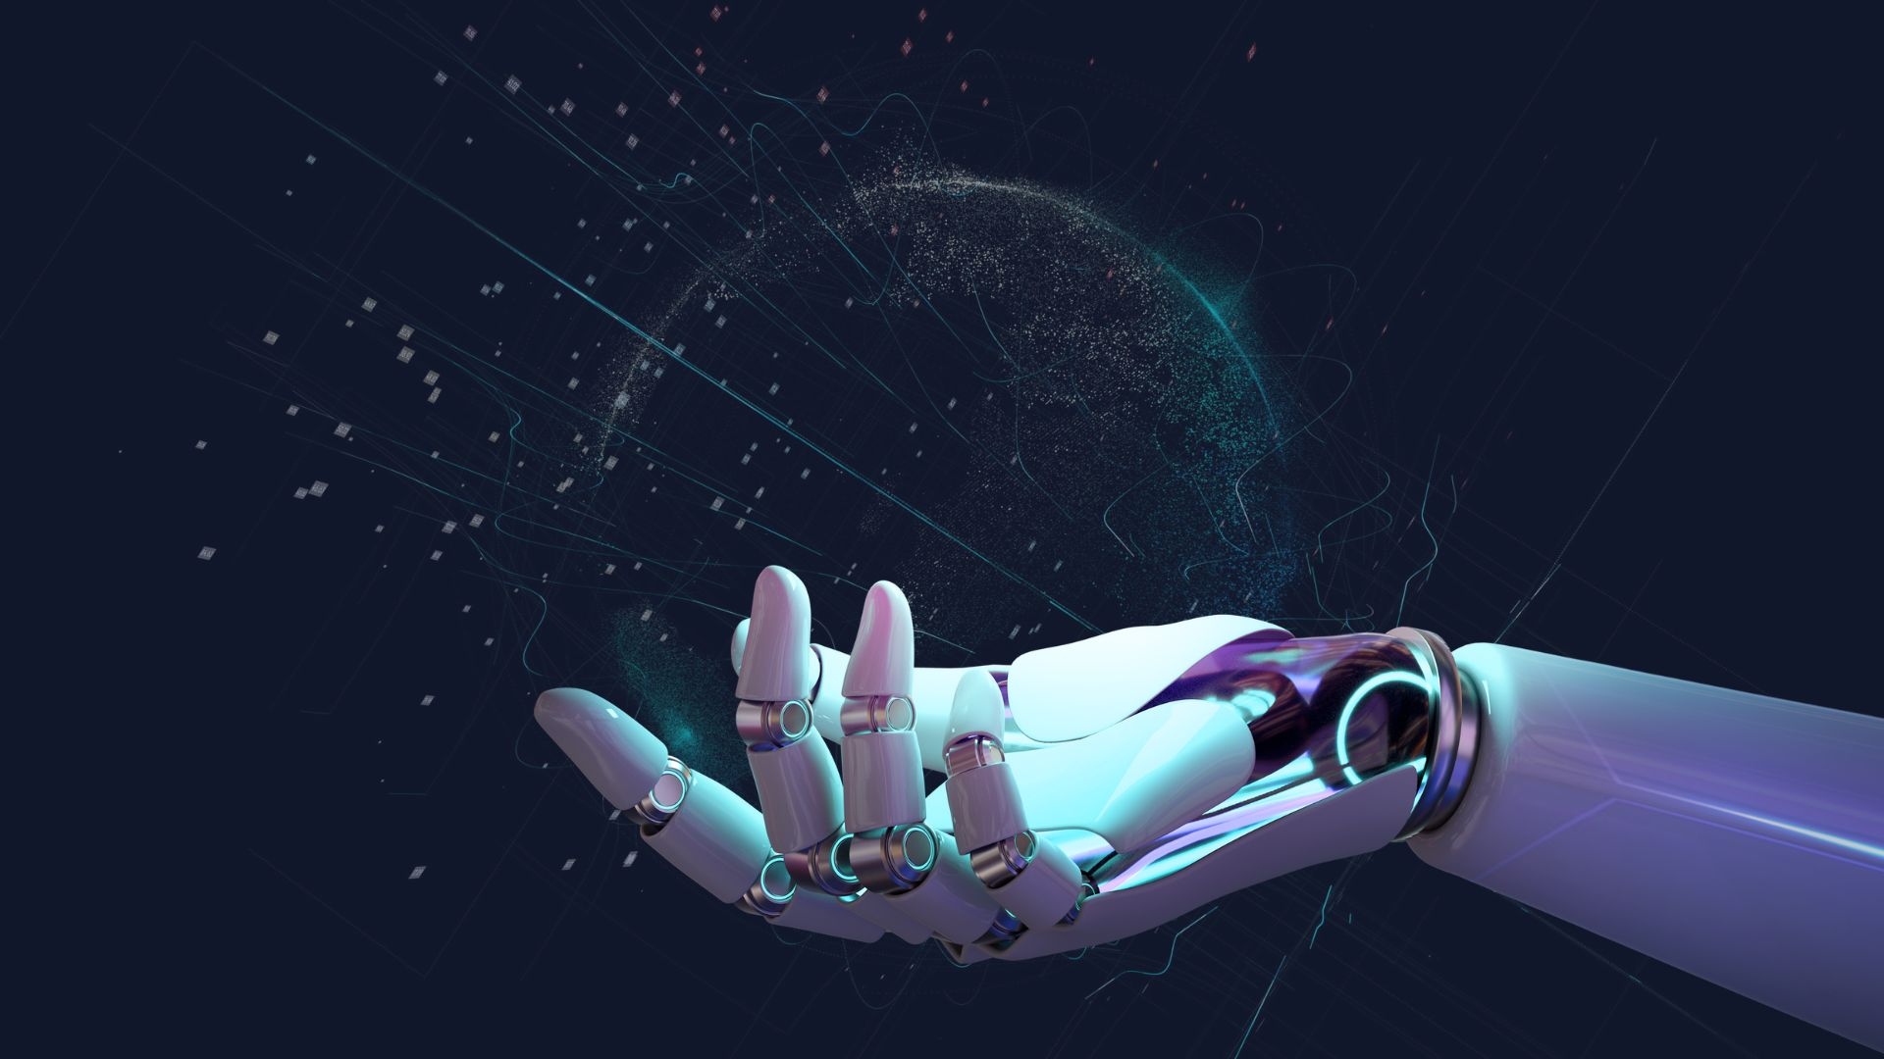
تقنية رقمية 2-1
الوحدة الثانية : الذكاء الاصطناعي الدرس الثاني :تطبيقات الذكاء الاصطناعي
تصميم الاستاذة :
عبير الغريب

Slide 2
الحضور والغياب

Slide 3
مراجعة الدرس السابق
عملية تحول في طريقة العمل بالاعتماد على التقنيات الرقمية الجديدة لزيادة الإنتاج وتحسين العمل:
تعلم الآلة
1
الذكاء الاصطناعي
2
التحول الرقمي
3

Slide 4
مراجعة الدرس السابق
علم وهندسة صناعة الآلات الذكية وخاصة برامج الحاسب الذكية:
الذكاء الاصطناعي
1
تعلم الآلة
2
الشبكة العصبية
3

Slide 5
مراجعة الدرس السابق
يغذّي المستخدم الخوارزمية ببيانات
تاريخية أو تدريبية:
التعلم التعزيزي
1
التعلّم غير الموجّه
2
التعلّم الموجّه
3

Slide 6
مراجعة الدرس السابق
يحول متطلبات العمل إلى حلول تعلم آلي:
مهندس التعلم الآلي
1
عالم البيانات
2
مهندس بيانات
3

Slide 7
نواتج التعلم
معرفة كيفية عمل تعلم الآلة.
معرفة تطبيقات تعلم الألة.
إنشاء نموذج تعلم الآلة باستخدام منصة تعلم الآلة للأطفال.

Slide 8
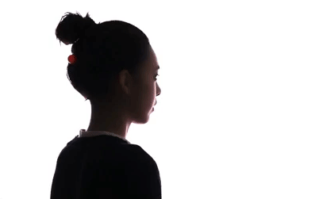
تقويم قبلي
هل تسألتم يوماً كيف يتم التعرف على بصمة الوجه
في الاجهزة الذكية ؟

Slide 9
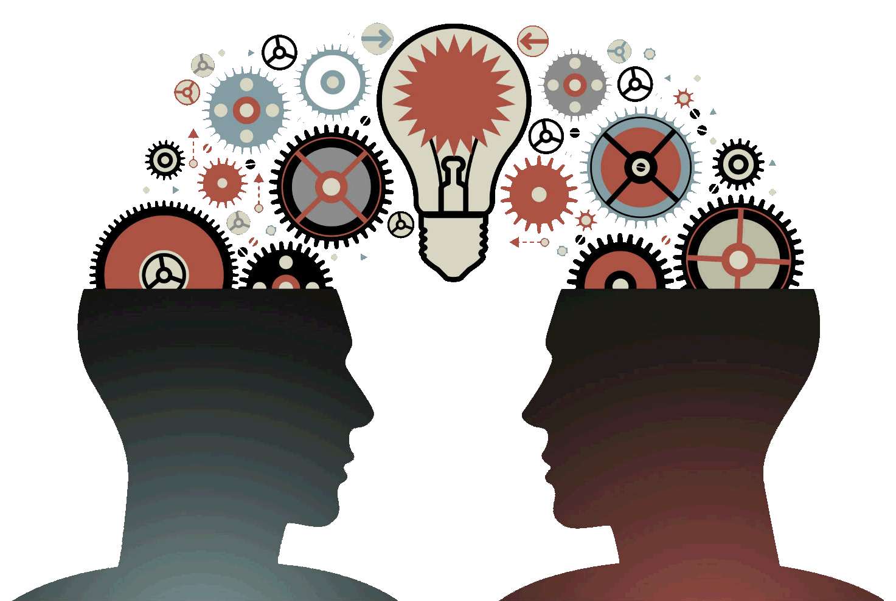
تمهيد
ان خاصية التعلم لدى العقل البشري تعتمد على الاستكشاف وفق ما وهبه الله عزوجل من حواس لفهم البيئة والظواهر من حوله , وبنفس المفهوم يعمل العلماء لجعل الآلة لا تنتظر الانسان يقدم لها الاوامر المسبقة , بل تعتمد على ما لديها من مدخلات أو بيانات لتقديم التحليلات والتنبؤات والقرارات .

Slide 11
كيفية عمل تعلُّم الآلة
يتعامل مع البيانات شديدة التعقيد بالنسبة للبشر ويحولها إلى مخرجات محددة بوضوح في شكل يمكن للبشر قراءته
تعد البيانات وقود النماذج في التعلم العميق فكلما كانت أكثر كلما كانت النتائج أفضل
يتم تغذيته بكميات هائلة من البيانات لاستخراج الأنماط والرؤى
ظهر نتيجة للتقدم في مجال التعلم العميق

Slide 12
كيفية عمل تعلُّم الآلة
الدالة: هي التعيين المستخرج لقيم الإدخال من مجموعة البيانات إلى مجموعة محددة بوضوح من قيم الإخراج أو النتائج
الخوارزمية: هي عبارة عن مجموعة من التعليمات التي تمت برمجة الحاسب لاتباعها من أجل معالجة مجموعة البيانات
مجموعة البيانات: هي بيانات الإدخال، وعادة ما تأتي مع وصف (بيانات منظمة)
يتم تحقيق ذلك عن طريق تحديد مجموعة البيانات، والخوارزمية، والدالة

Slide 13
أمثلة لتطبيقات الآلة في مجالات مختلفة
ذكاء الأعمال
اتخاذ قرارات إستراتيجية بناءً على الأفكار الرئيسة من البيانات المعالجة.
الحكومة
تحليل أنماط المواطنين للحصول على توزيع أفضل للموارد والأصول.
التقنية الحيوية
التطوير السريع للأدوية والعلاجات الجديدة وتقدم الطب الشخصي المخصص.
الإعلان
الإعلان المخصص والذي من خلاله يمكن للشركات الوصول إلى العملاء المحتملين.
الطاقة
خفض تكاليف استخدام الطاقة في القطاعين الصناعي والمدني مما يوفر مليارات الريالات كل عام.
النقل
سيارات ذاتية القيادة لحل مشكلة الازدحام المروري في المدن الذكية.

Slide 14
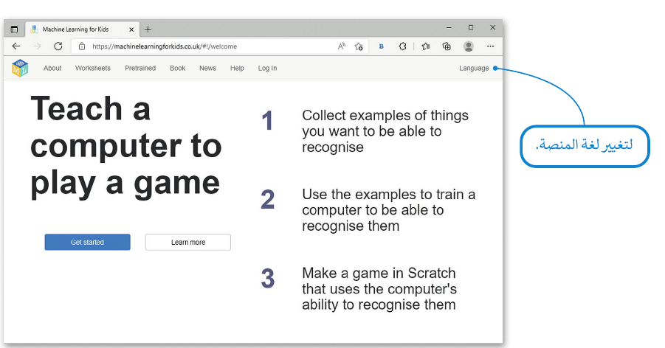
إنشاء نموذج تعلم الآلة
في هذا المشروع، سنتعرف أكثر على تعلم الآلة من خلال تدريب جهاز الحاسب الخاص بك على أداء مهام معقدة وذلك باستخدام منصة تعلم الآلة للأطفال.
حيث سيتم تدريب جهاز الحاسب للتعرف على الصور، أو النصوص، أو الأرقام، أو الأصوات، والتي تعتمد على الشبكة العنكبوتية بالكامل ولا تتطلب أي تثبيت أو إعداد معقد لاستخدامها.

Slide 15
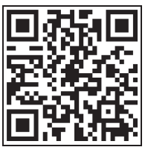
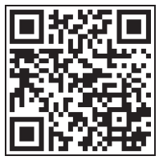
إنشاء نموذج تعلم الآلة
في هذا الدرس سوف تستخدم المنصة في الموقع هذا لإنشاء نموذج تعلم الاله . ستدرب الحاسب ليتعرف على ثلاثة أنواع مختلفة من المركبات ( السيارات , الطائرات , السفن ) ستعطي الحاسب صورة للمركبة , وسيضيف الحاسب المركبة .
لتدريب نموذجك ستحتاج الى صور لأنواع مختلفة من المركبات , يمكنك العثور عليها على الموقع الالكتروني هذا.

Slide 16
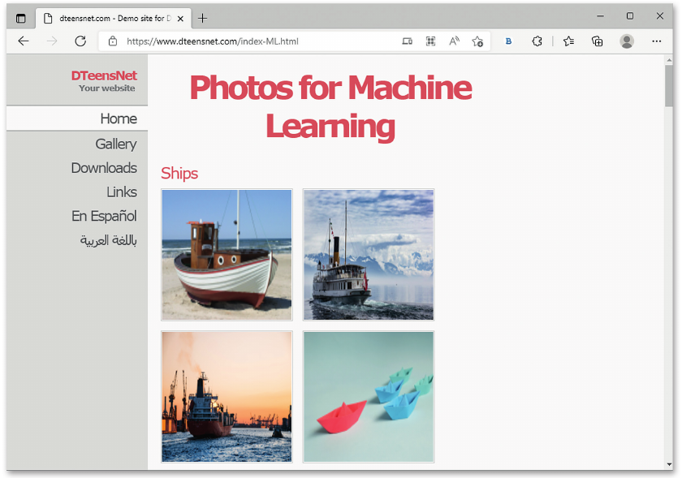
إنشاء نموذج تعلم الآلة

Slide 17
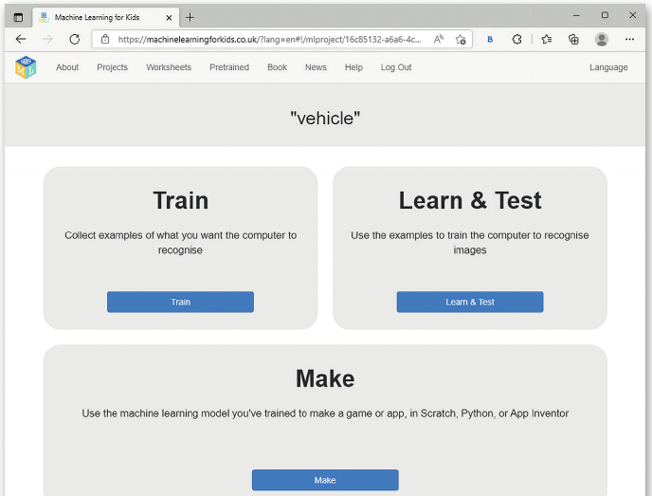
مراحل مشروع في تعلم الآلة
الانشاء
الاختيار
التدريب
إنشاء لعبة في سكراتش تستخدم قدرة الحاسب للتعرف على الأمثلة
استخدام الأمثلة لتدريب الحاسب على التعرف عليها
جمع أمثلة للأشياء المراد من الحاسب التعرف عليها

Slide 18
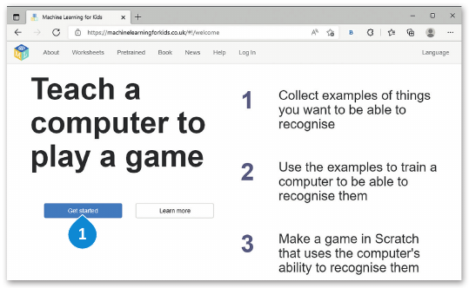
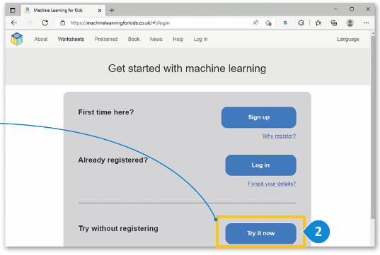
لإنشاء المشروع
الدخول إلى المنصة
للمتابعة بدون تسجيل

Slide 19
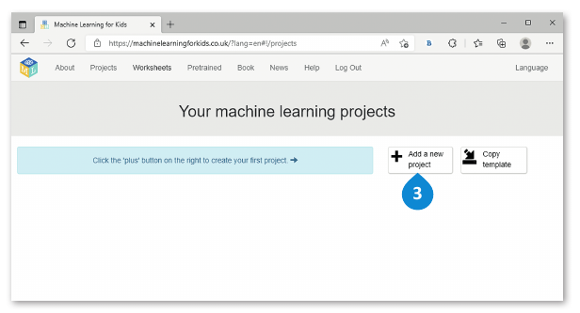
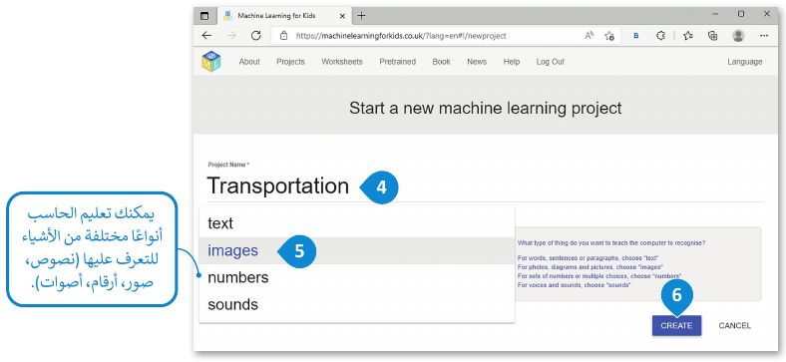
لإنشاء المشروع
إضافة مشروع جديد

Slide 20
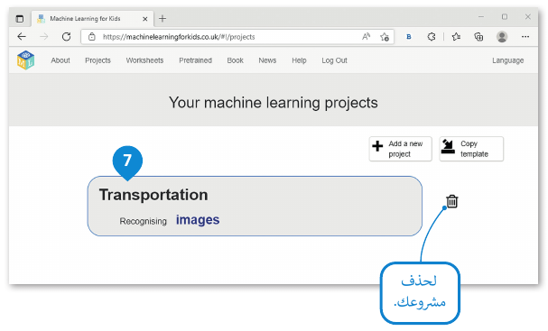
لإنشاء المشروع

Slide 21
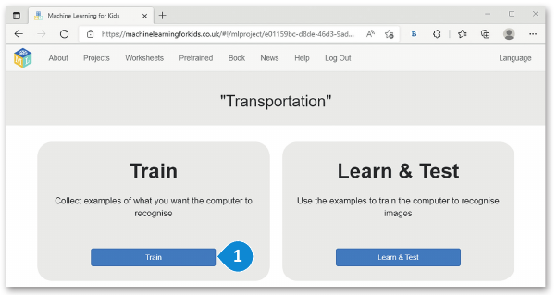
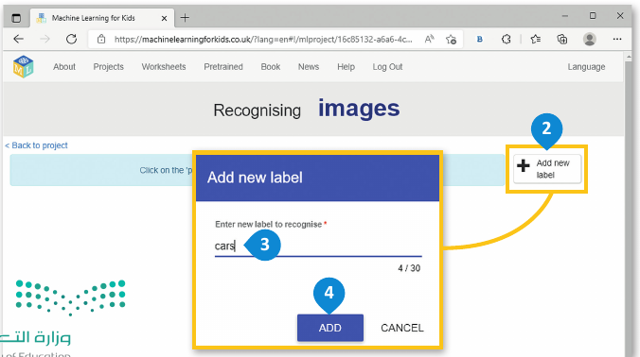
تدريب النموذج
إضافة تسمية جديدة
انقر على تدريب
اسم المجموعة
cars
اضغط على Add

Slide 22
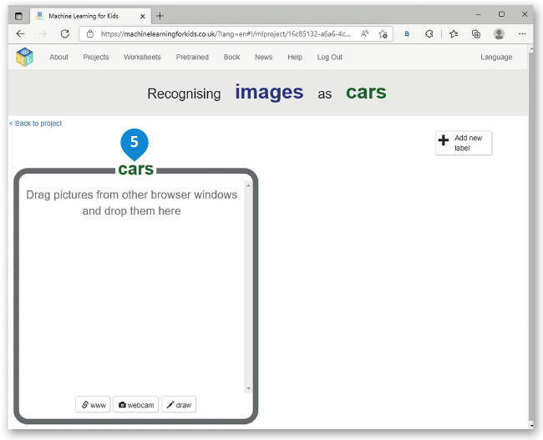
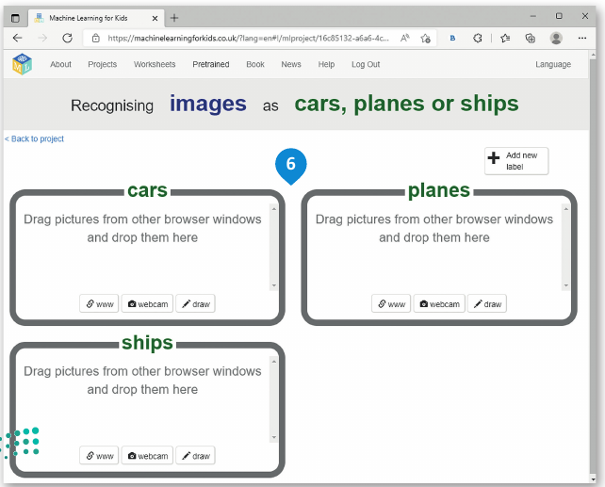
تدريب النموذج
اتبع نفس الخطوات لإنشاء التسميات ships و planes

Slide 23
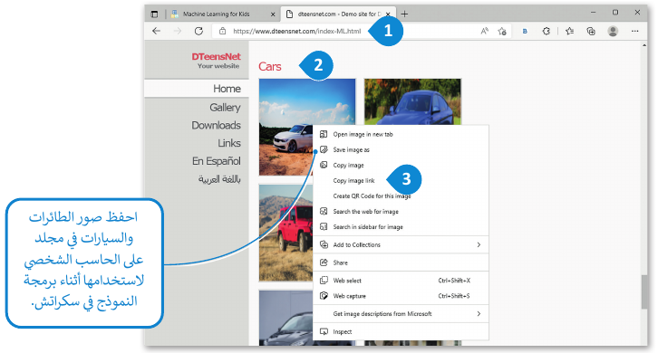
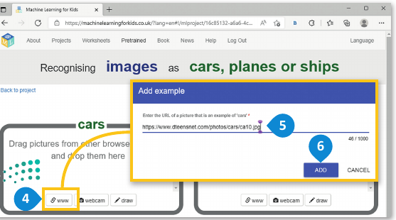
إضافة الصور من الموقع الالكتروني

Slide 24
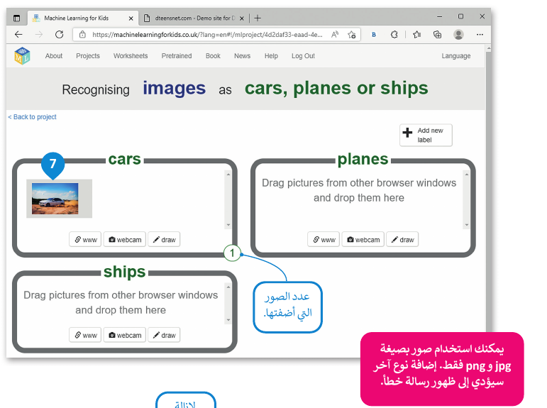
إضافة الصور من الموقع الالكتروني

Slide 25
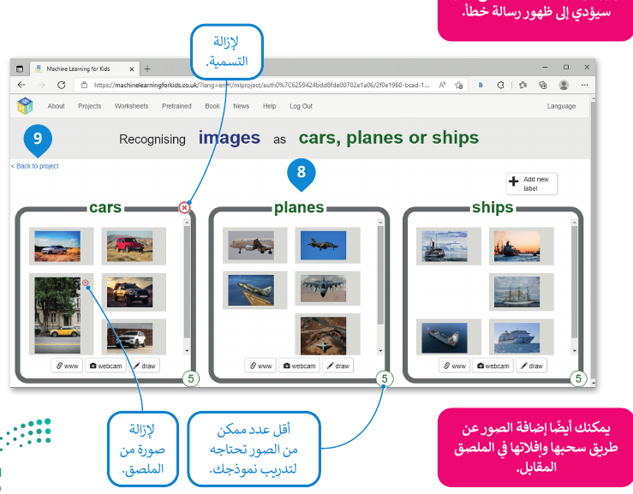
إضافة الصور من الموقع الالكتروني

Slide 26
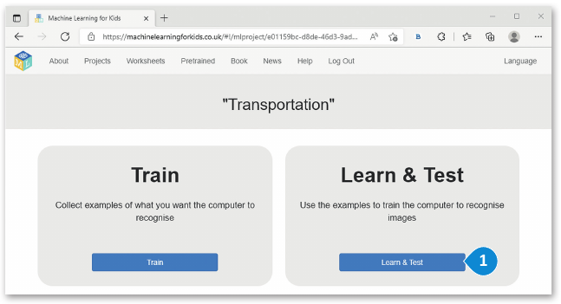
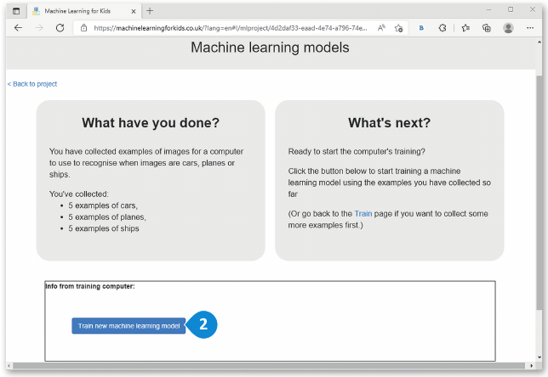
اختبار النموذج
الصور تُحفظ تلقائيًا نذهب إلى تعليم واختبار النموذج
قم باختبار النموذج باستخدام عينات جديدة

Slide 27
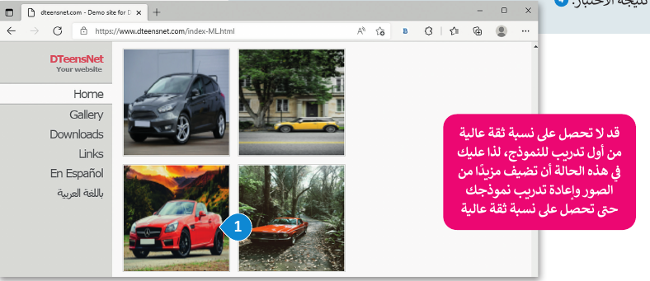
اختبار النموذج

Slide 28
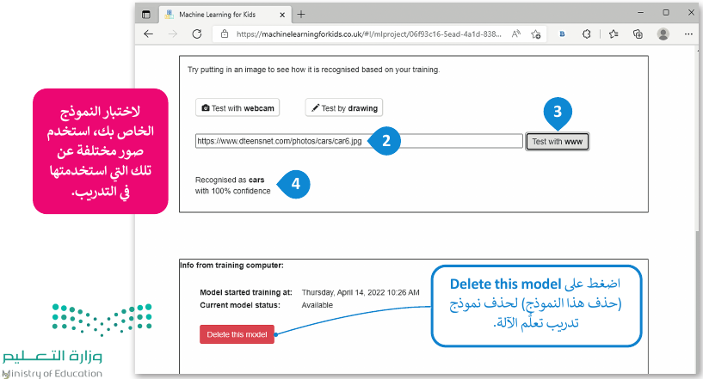
اختبار النموذج

Slide 29
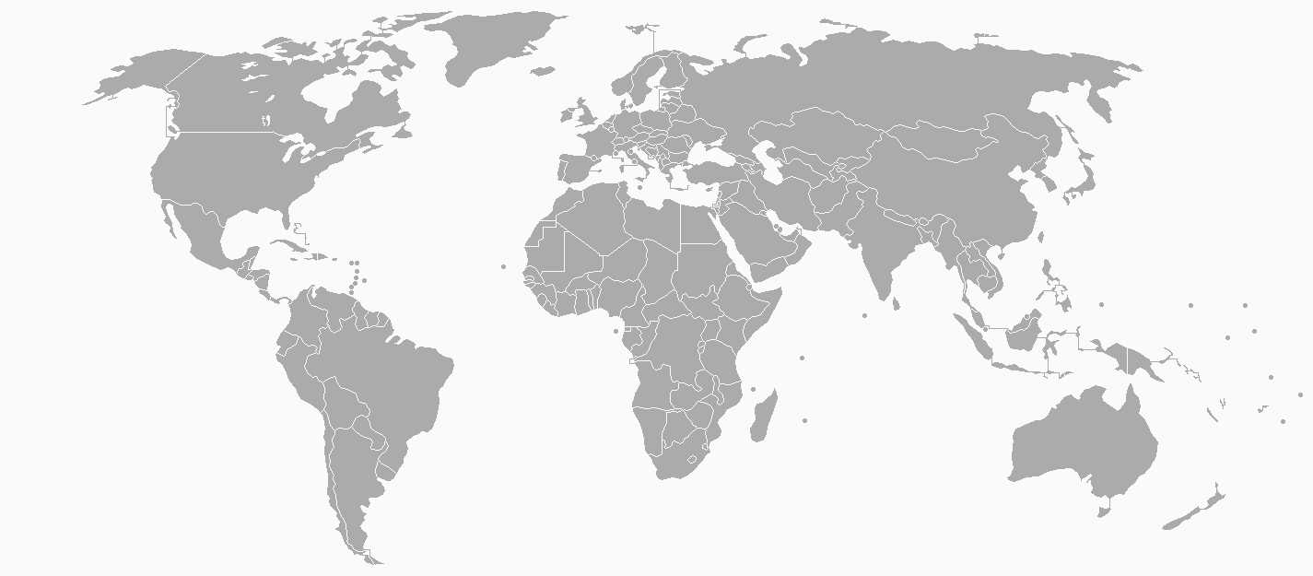
تقويم ختامي
الخوارزمية هي مجموعة من التعليمات التي تمت برمجة الحاسب إتباعها من أجل معالجة مجموعة البيانات ( )
يقوم نموذج تعلم الآلة بأخذ بيانات شديدة التعقيد ويحولها إلى مخرجات محددة بوضوح في شكل يمكن للبشر قراءته ( )
الطاقة من تطبيقات تعلم الآلة وتتمثل في تحليل أنماط المواطنين للحصول على توزيع أفضل للموارد ( )
اختبار النموذج اول مراحل مشروع تعلم الآلة ( )

Slide 30
التحفيز والتعزيز
المجموعة | راضي بشدة | راضي | مقبول | غير راضي
الاولى
الثانية
الثالثة
الرابعة

Slide 31
الواجب والمهام الادائية
حل الواجب الخاص بالدرس في دفتر المهام والواجبات.

